Slide 1
Lesson #3
DirectX programming

Slide 2
차 례
DirectX 란?
  DX Components
  DX Architecture
  COM (Component Object Model)
DX 프로그래밍
  Direct3D Object
  Rendering Device 자원 생성
  Clear Screen
  Scene 그리기
  DX 자원 해제
  변경된 WinMain 코드들

Slide 3
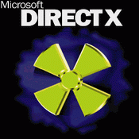

DirectX 란?
MS 에서 개발한 게임 제작을 돕는 로우 레벨 인터페이스
표준 인터페이스를 통해 그래픽, 사운드 및 네트워크 HW에 대한 제어 기능을 제공
이를 통해 하드웨어에 관계 없이 게임 개발을 할 수 있도록 함
주요 버전
  최초 버전 – 1995년 9월
  9.0 버전 - 2002년 12월
  9.0c 마지막 버전 – 2010년 6월
  현재 12 버전까지 출시 ( 2015년 7월 )

Slide 4

DX Components
DX API 구성 요소들
  DirectX Graphics
  DirectInput
  DirectPlay
  DirectSound
  DirectMusic
  DirectShow
  DirectSetup
조사할 것

Slide 5
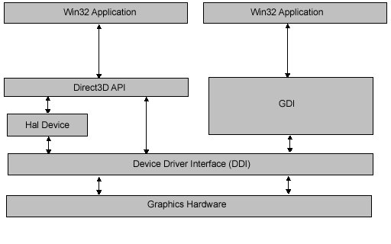
DirectX Architecture

Slide 6
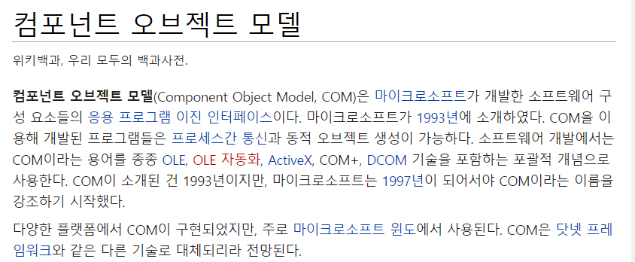
COM ( Component Object Model )

Slide 7
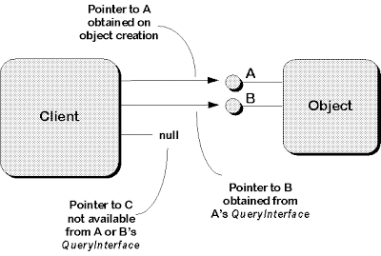
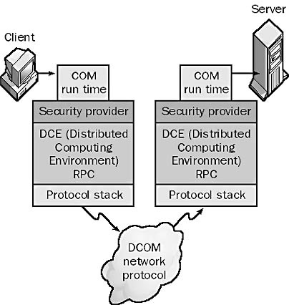
COM ( Component Object Model )

Slide 8
DirectX Programming

Slide 9
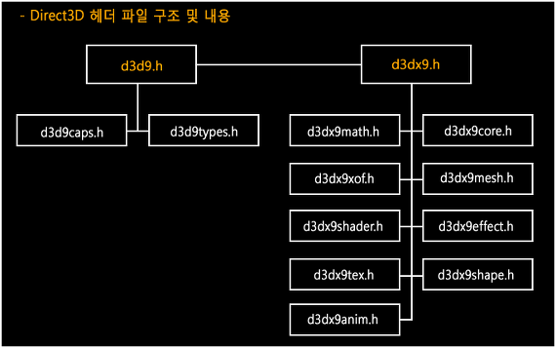
DirectX 헤더 파일들

Slide 10
DirectX 프로그래밍 흐름
Direct3D Object 생성
Direct3D Device 생성
Device 에 그리기
  화면 지우기
  화면에 출력하기
Direct3D Device 자원 해제
Direct3D Object 자원 해제

Slide 11

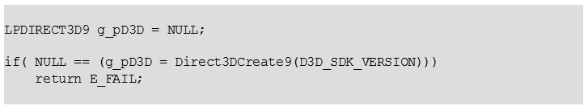
Direct3D Object
IDirect3D9 오브젝트를 생성 후 인터페이스를 리턴한다.
LPDIRECT3D9 - ?
E_FAIL - ?

Slide 12
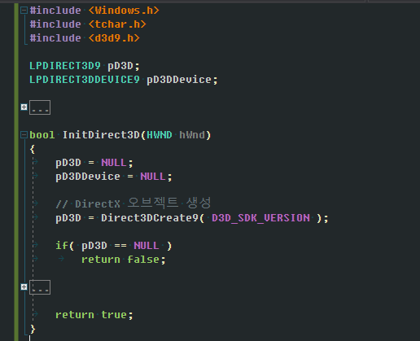
Direct3D Object
Direct3D Object 생성 코드

Slide 13
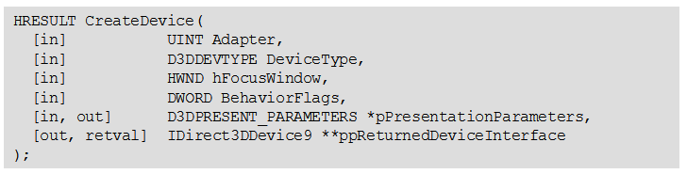
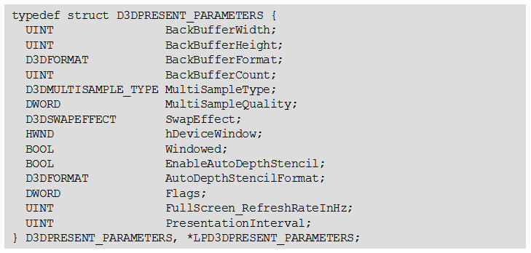
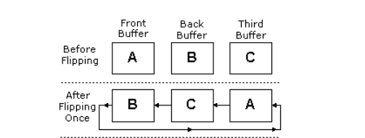
Rendering Device 자원 생성
Direct3D Object 를 통한 Device 생성

Slide 14
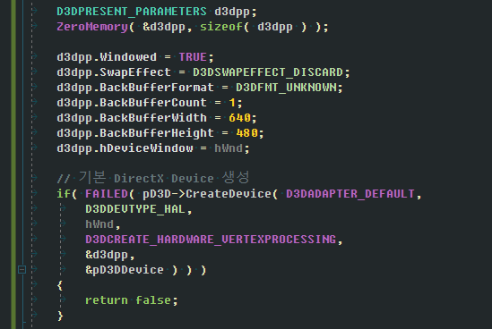
Rendering Device 자원 생성
Direct3D Object 를 통한 Device 생성

Slide 15
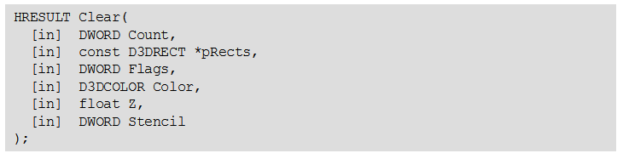
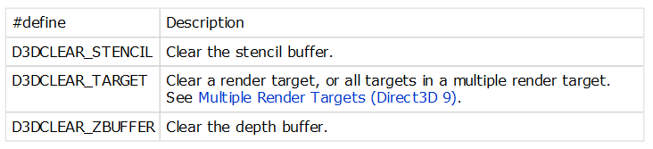
Clear Screen
버퍼를 지움
Flags

Slide 16
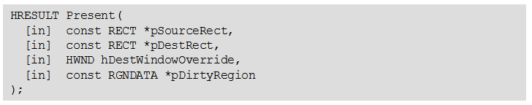
Scene 그리기
백 버퍼 화면 전환 혹은 Scene 그리기

Slide 17
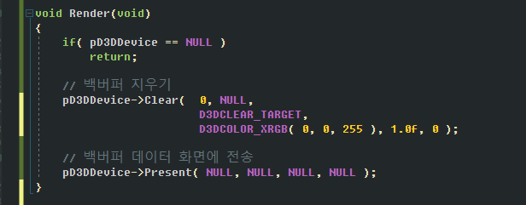
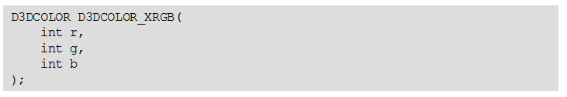
Clear Screen, Scene 그리기 → Rendering (렌더링)
렌더링 코드

Slide 18
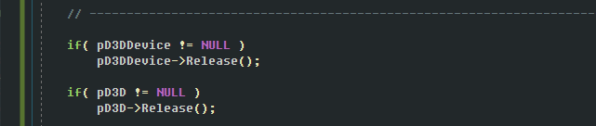
DX 자원 해제
생성 한 순서와 거꾸로 자원들 해제
  Direct3D Device 해제
  Direct3D Object 해제

Slide 19
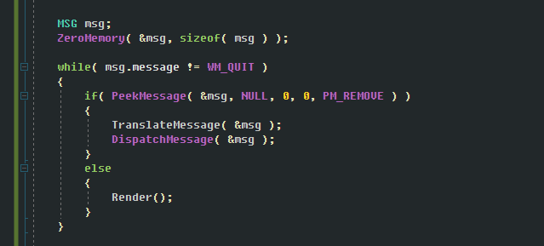
변경된 WinMain 코드들
변경된 메시지 루프
PeekMessage - ?
PM_REMOVE - ?

Slide 20
코딩 실습 과 Q&A

